Slide 1
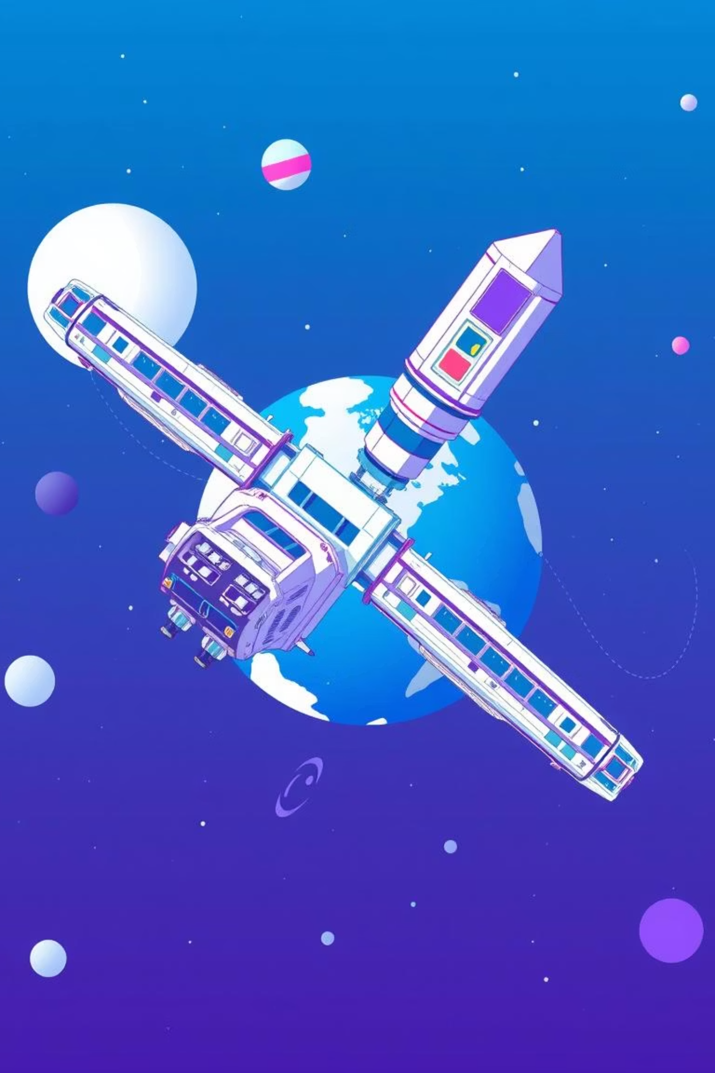
Space Habitat Designer
Your easy way to build pace in space!
Batriq by :
Mohammad Al Darawsheh
Saja Al Mughrabi
Notes:
اليوم رح أقدملكم مشروعنا Space Habitat Designer. هو interactive web tool بيخلي أي شخص يقدر يصمم مساكن فضائية بطريقة سهلة، ممتعة، وعلمية. المشروع موجه للطلاب، المعلمين، وأي شخص عنده passion لاستكشاف الفضاء.

Slide 2




What is it for?
Educational Tool
Teach principles of space habitat design.
Browser-Based
Access anywhere, no downloads needed.
For Everyone
Students, teachers, space enthusiasts.
Notes:
المجتمع بحاجة لأدوات تحفز الإبداع وتعلم التفكير العلمي عمليًا. الطالب مش بس بيتعلم، كمان بيعيش تجربة design حقيقية ويقدر يتخيل مستقبل الإنسان في الفضاء.
الحل – فكرة المشروع: Space Habitat Designer:
Web-based، شغالة من أي متصفح بدون download.
ثنائية اللغة: عربي وإنجليزي.

Slide 3

Choose your station's foundation.
How It Works: Design in 3 Phases
Habitat Setup
1
Environment
2
Pick a cosmic location.
Interactive Design
3
Build and visualize in 3D.
Notes:
المستخدم يمر بـ3 مراحل أساسية:
المراحل:
Habitat Setup: اختيار حجم وشكل المحطة وإضافة modules مثل living quarters، kitchen، energy production، life support.
Environment Challenges: اختيار الموقع الفضائي (Earth Orbit، Lunar Surface، Martian Plains، Deep Space) والتحديات الخاصة.
Interactive Design: المستخدم يسحب ويفلت الـmodules، يشوف resource consumption ويستعرض النتائج بالـ3D visualization.

Slide 4
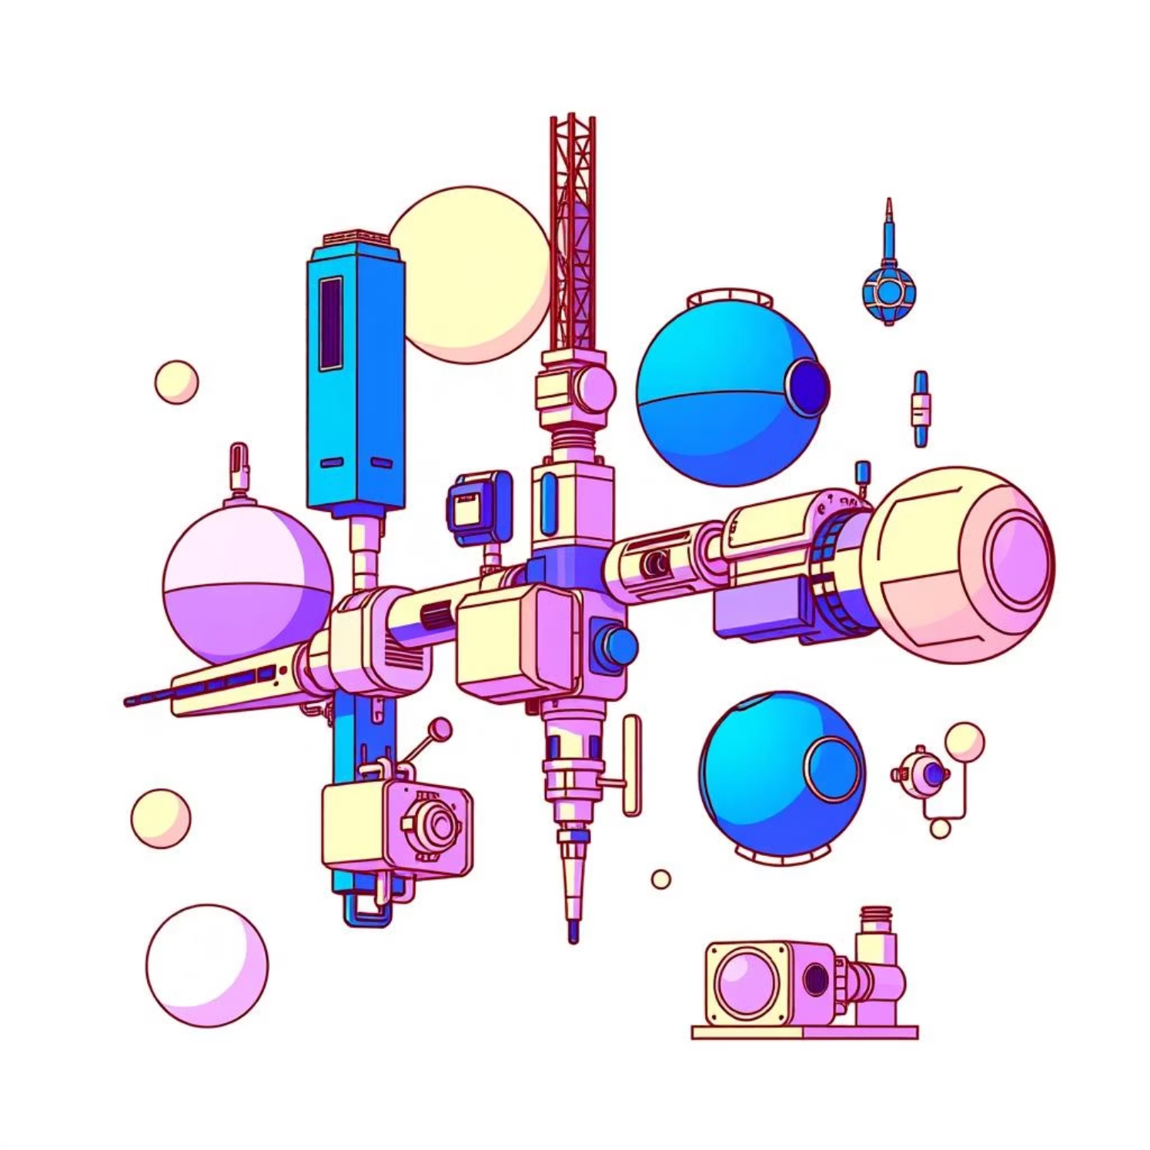



Phase 1: Habitat Setup
Start with the basics:
Size & Shape: Customize your station's structure.
Functions: Select from 15 unique modules.
Living Quarters
Kitchen Area
Energy Production
Life Support

Slide 5
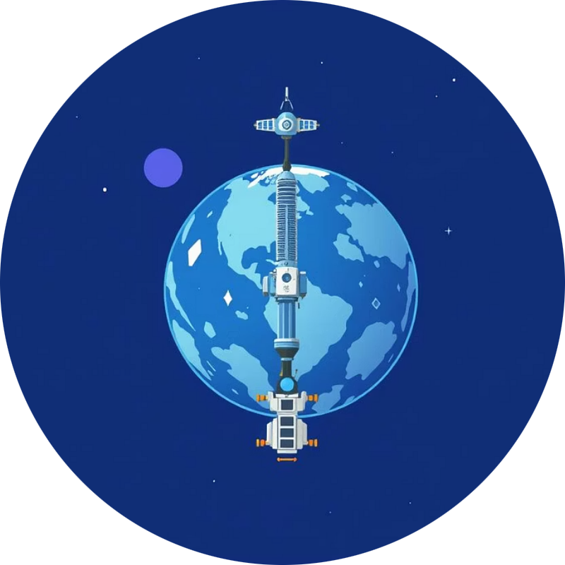
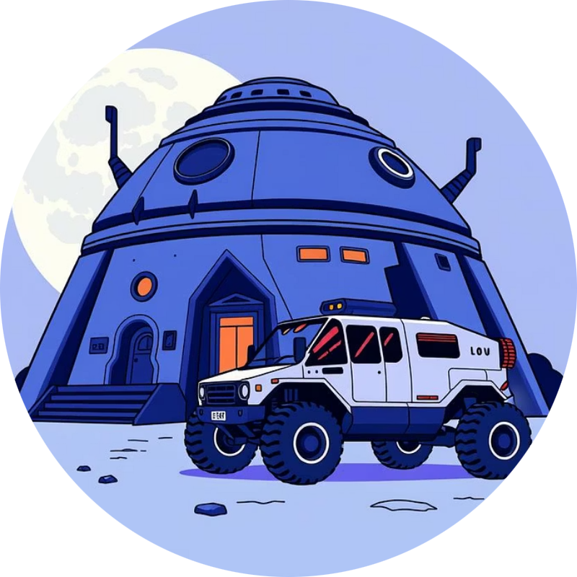
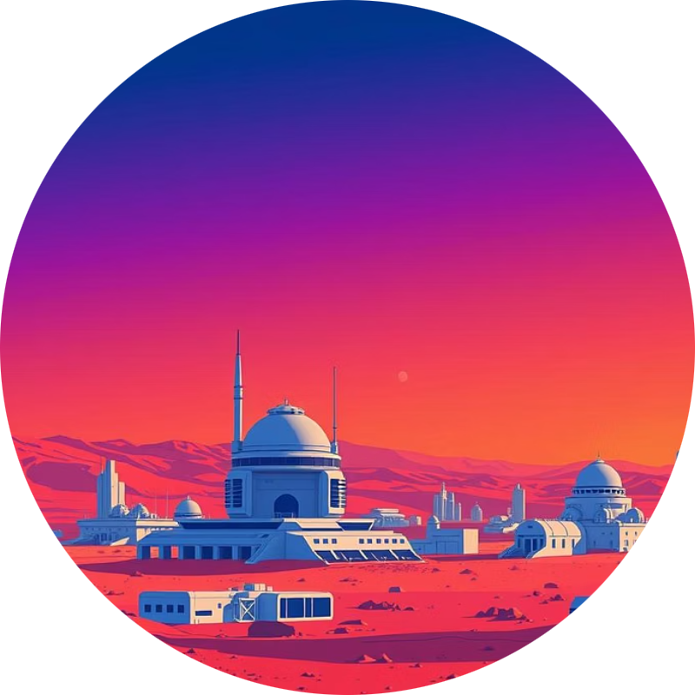
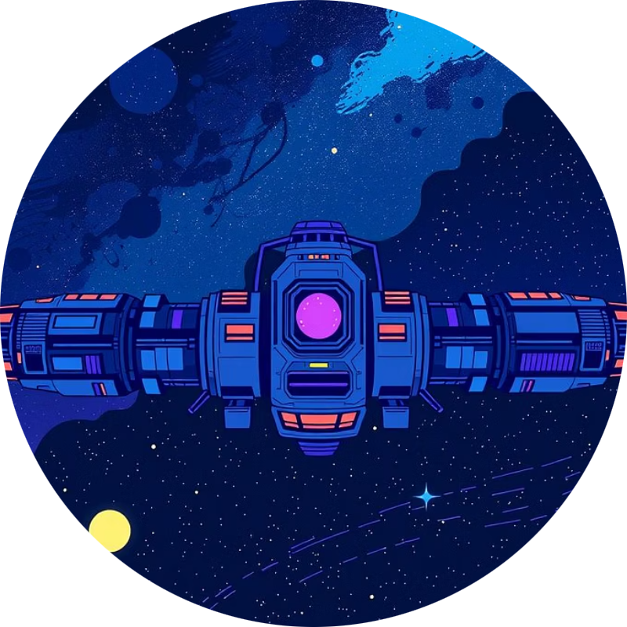
Phase 2: Environment Challenges
Earth Orbit
Lunar Surface
Martian Plains
Deep Space
Low Earth Orbit, ISS proximity.
Moon's gravity, extreme temperatures.
Thin atmosphere, radiation exposure.
Resource independence, isolation.
Each location presents unique challenges and resource needs.

Slide 6
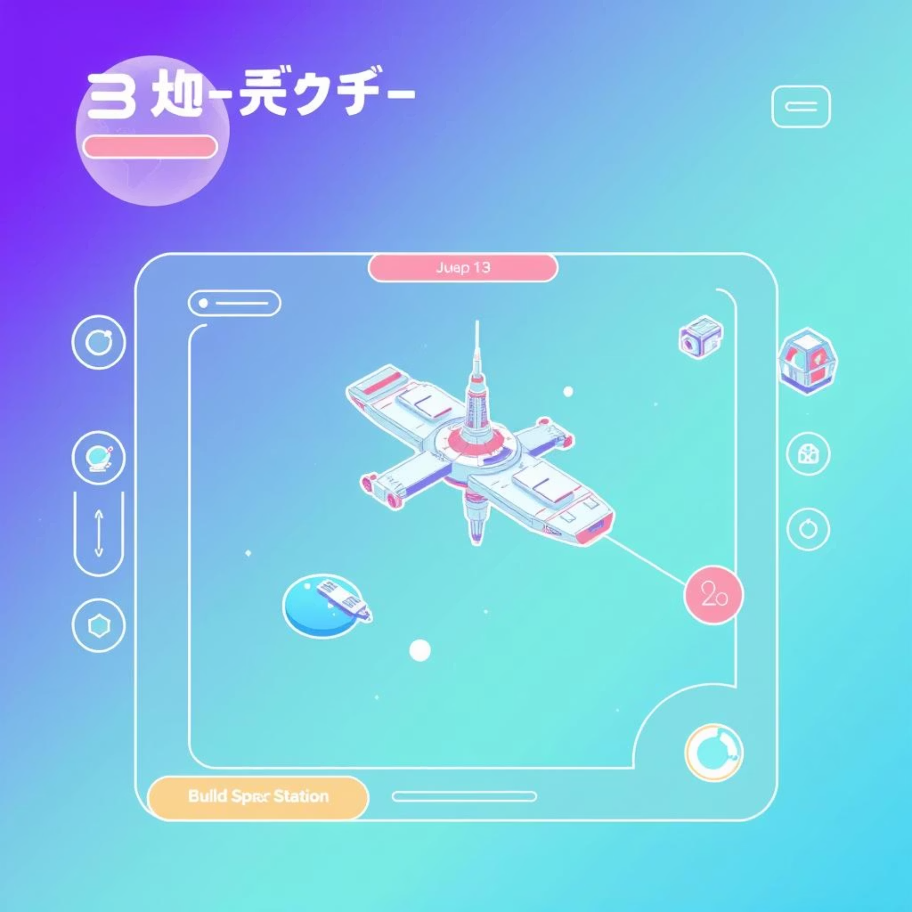
Phase 3: Interactive Design
Build & See in Real-time!
Drag & Drop: Easily place modules.
Instant Stats: See resource impacts instantly.
3D Visualization: Explore your creation up close.
Like The Sims in space!

Slide 7
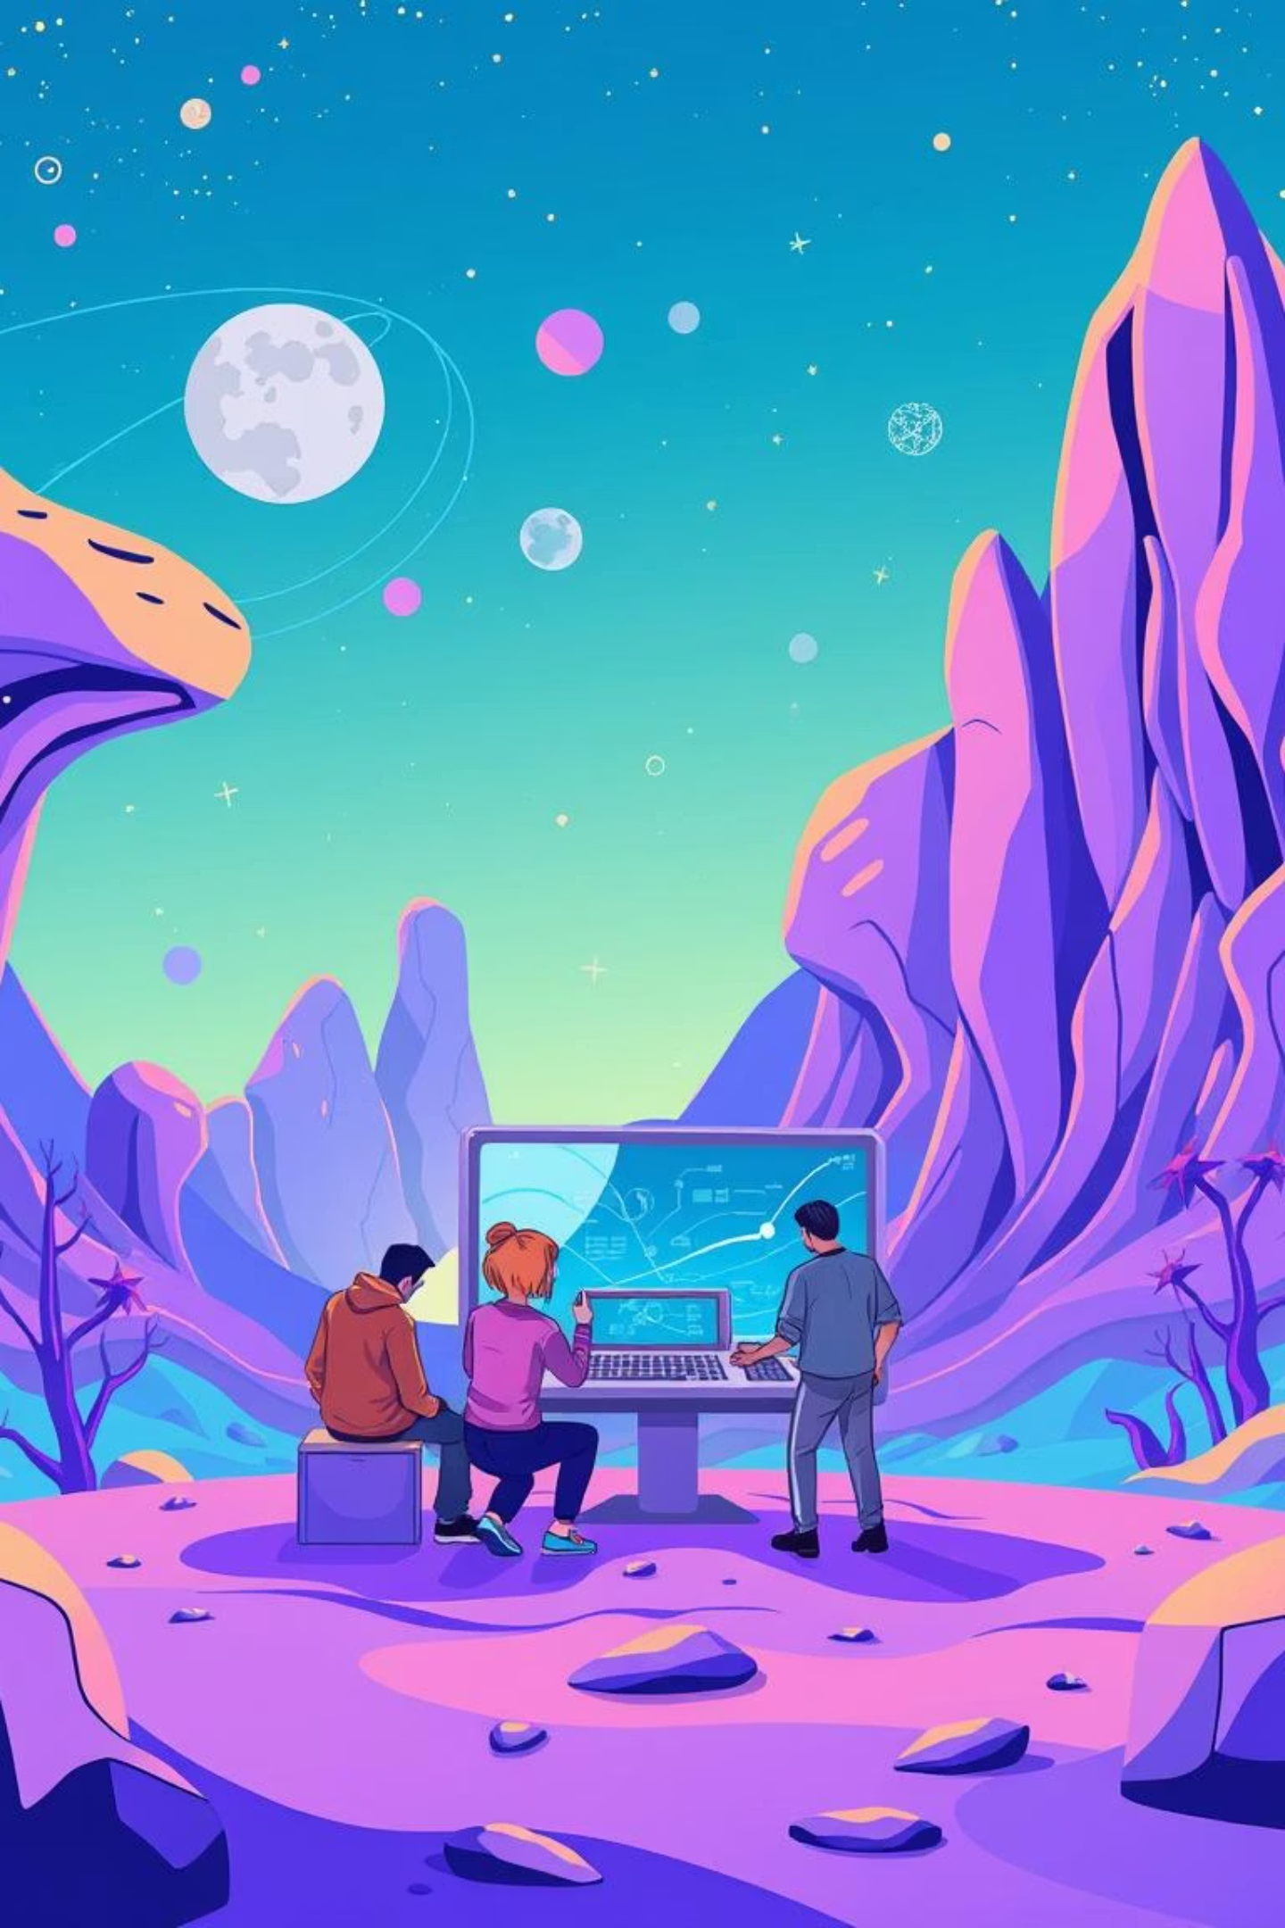
Future Vision: Beyond the Stars
More Environments
1
Asteroids, Jupiter’s moons, exoplanets.
2
Collaborative Mode
Design with friends in real-time.
VR & Advanced Physics
3
Immersive and realistic simulations.
Space Habitat Designer: Inspiring the next generation of space explorers and engineers!
Notes:
الرؤية المستقبلية:
إضافة environments جديدة مثل asteroids وأقمار المشتري.
Collaborative mode للعمل الجماعي في الوقت نفسه.
استخدام VR وadvanced physics لتجربة immersive أكثر.

